Slide 1
Дипломная работа
Машинное обучение для предсказания оптовых продаж
Козлов Николай
18 сентября 2022

Slide 2

Постановка задачи
В оптовой компании необходимо :
-проанализировать продажи
- выявить есть ли сезонность
-построить модель предсказания продаж всей компании и самых значимых клиентов.
Предоставленный анализ позволит
-сопоставить предсказания планов продаж с данными от коммерческого отдела.
-оптимизировать отдел продаж
Основные используемые метрики :
-MAPE
-

Slide 3
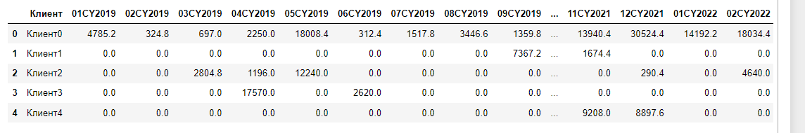
Анализ
Набор данных предоставленный коммерческим отделом представляет таблицу продаж по месяцам с января 2019 года по август 2022 года для 4 тыс клиентов
Данные продаж могу содержать пробелы, запятые и значение NaN.
С помощью функций fillna и replace приводим к виду
По сути дела имеем временной ряд с шагом 1 месяц

Slide 4
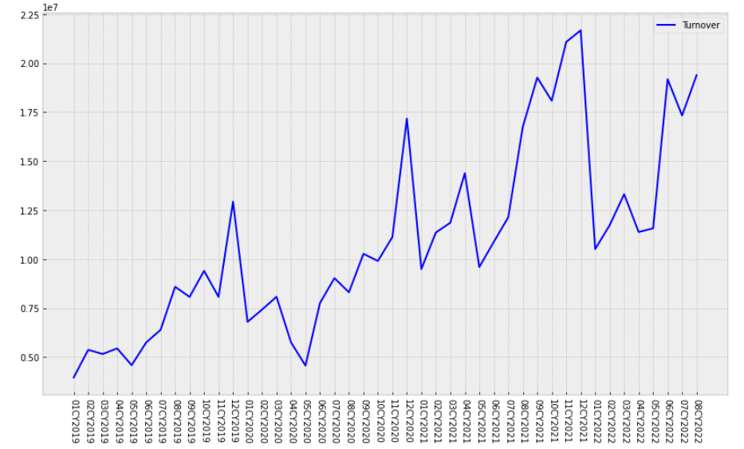
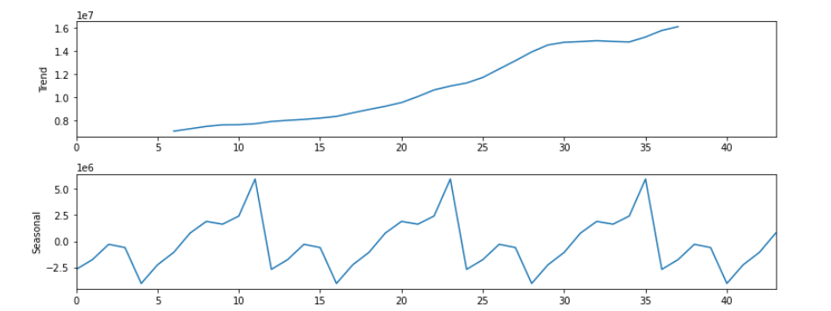
Анализ
Выбросы и аномалии было решено не убирать, т.к. скорее всего потеряли бы важные данные.
Построив график оборота всей компании, стало понятно, что оборот имеет сезонную составляющую. Пик продаж приходится на декабрь, низкий сезон май.
Используя statsmodels.tsa.seasonal seasonal_decompose, строим график trend и seasonal. Также видно, что есть сезональность.
Ввиду наличия сезональности будем использовать модель SARIMA

Slide 5
Метод Решения
Модель SARIMA.
п: Порядок авторегрессии тренда. – ищем подбором от 0 до 5 d: Порядок изменения тренда. – используем равным 1 Q: Тренд скользящей средней. - ищем подбором от 0 до 4
Сезонные элементы Есть четыре сезонных элемента, которые не являются частью ARIMA, которые должны быть настроены; они есть:
п: Сезонный порядок авторегрессии. ищем подбором от 0 до 5 D: Порядок сезонных разниц. используем равным 1 Q: Сезонный порядок скользящих средних. ищем подбором от 0 до 5 м: Количество временных шагов за один сезонный период – в нашем случае 12.
С помощью SARIMA строим модель оборота компании, подбирая лучшие параметры.
Также разобьем данные на обучающую и тестовую выборку, где тестовая выборка будут последние 6 месяцев.

Slide 6
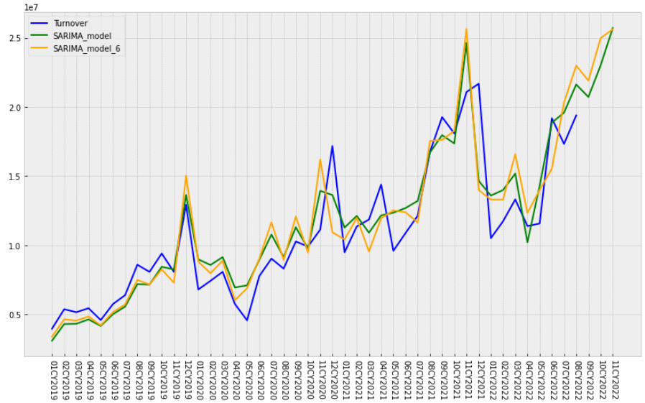
Предсказание продаж сентябрь-ноябрь
На графике заметно, что модель пытается использовать сезонность предыдущего периода (12 мес назад).
MAPE данной модели составило 15.4%
Такой точности при предоставленных бизнесом данных данной компании оказалось достаточно.
Оранжевым цветом модель, которая обучалась на данных, кроме последних 6 месяцев.
MAPE на тестовой выборке (последние 6 месяцев) составило 15.8%
Аналогичным образом построены модели для крупных клиентов. Получены ориентиры по продажам на Q4

Slide 7
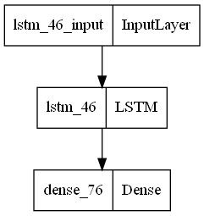
Нейронные сети (прогноз оборота компании в целом)
Идея заключается в том, что текущие продажи зависят от значений продаж в N предыдущих месяцев. Соответственно получаем набор X – это продажи в данных N месяцев и набор Y – продажи в «текущем» месяце.
Тестовый набор данных берем 6 последних месяцев продаж.
Обучающий – все остальные.
Масштабируем данные с помощью MinMaxScaler и fit_transform
Нейронную сеть строим рекуррентную, используя LSTM

Slide 8
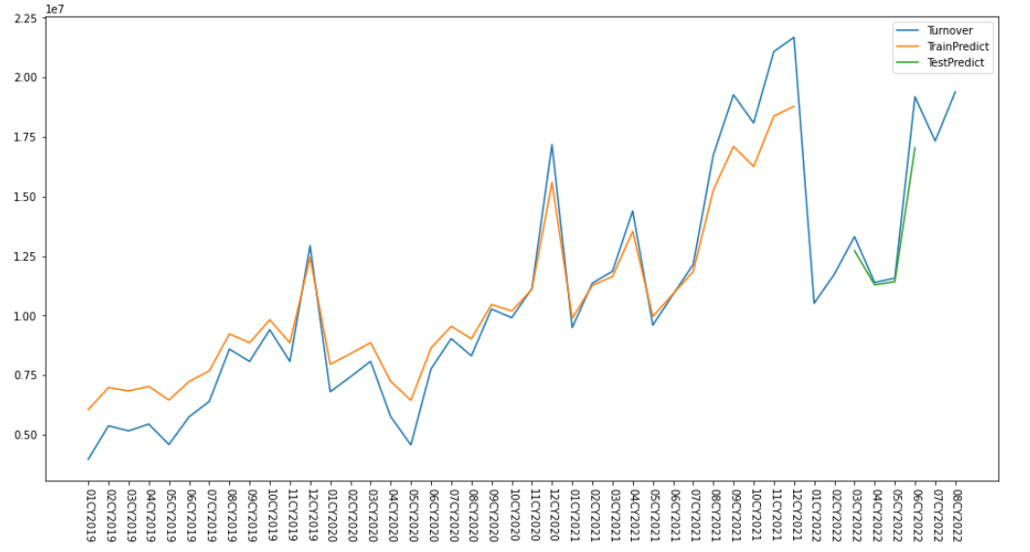
Нейронные сети (прогноз оборота компании в целом)
Модель выдала на тестовой выборке MAPE = 14.1%

Slide 9
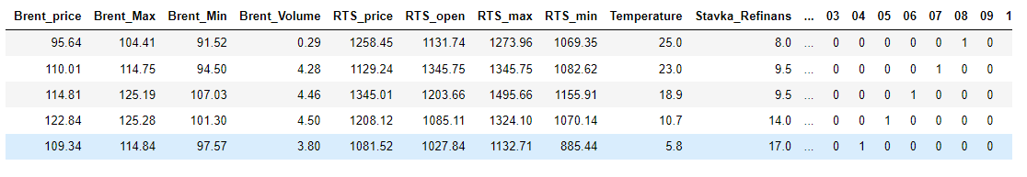
Прогнозирование оборота от внешних факторов
построим модель предсказания месячного оборота компании
курс USD средний за месяц
курс USD макс за месяц
курс USD мин за месяц
ставка рефинансирования (какая была в месяце)
температура средняя в месяце
индекс РТС
цена нефть USD средняя за месяц
цена нефть USD мин за месяц
цена нефть USD макс за месяц
Месяца разбивает с помощью one hot encoding.
Самый лучший результат у логистической регрессии 44%.
Явно не хватает ещё параметров. Чтобы более точно предсказывать оборот необходимо понимать увеличение/уменьшение финансирования, кредитные отсрочки клиентов и поставщиков. Пока таких данных бизнес не хочет предоставлять.

Slide 10
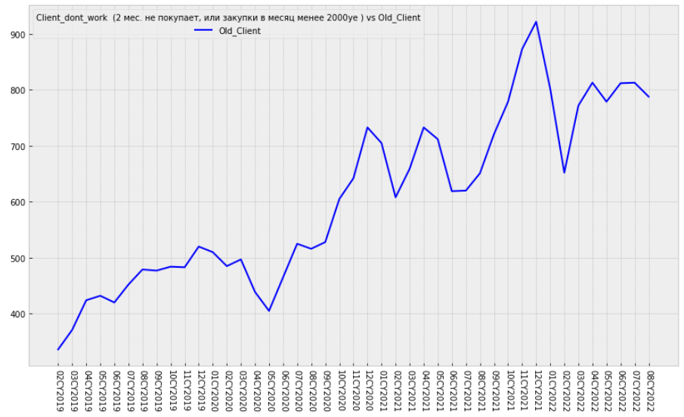
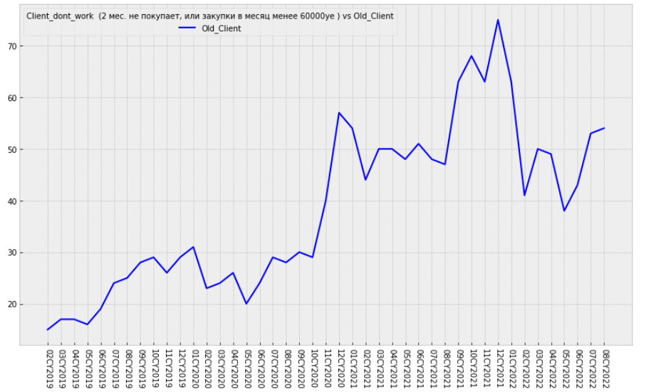
Анализ клиентской базы. Количество сейлс менеджеров в отделе продаж.
клиентская база средних клиентов (закупки хотя бы раз в два месяца и более 2 тыс н.у.) растет.
За два последних года с ~500 до 750. В пике было около 1000. В декабре этого года можно предполагать будет в районе 1200
Крупных клиентов (оборот более 60 тыс у.е. в месяц) порядка 50.
Обычно на такие обороты 5 клиентов на сейлс менеджера. Кол-во сейлс менеджеров, отвечающих за крупнх клиентов 10.
Средних клиентов (оборот от 20 до 60 тыс у.е.) 120-50 = 70 клиентов.
Здесь примерно 10 клиентов на одного сейлс менеджера. Итого на этот тип клиентов 7 сейлс менеджеров.
Клиентов с оборотом 10-20 тыс у.е. 350-120 = 230.
Здесь примерно 20 клиентов на одного сейлс менеджера. Итого на этот тип клиентов 12 сейлс менеджеров.
Клиентов с оборотом 2-10 тыс у.е. 800-350 = 550.
Здесь примерно 50 клиентов на одного сейлс менеджера. Итого на этот тип клиентов 11 сейлс менеджеров.
Клентов с оборотом менее 2 тыс у.е. обслуживает B2B.
Итого отдел продаж ориентировочно должен быть 40 человек на такие обороты
плюс
команда, поддерживающая B2B

Slide 11
Результаты
Были построены модели ARIMA и RNN для предсказания оборота компании.
Также для каждого крупного клиента была построена модель ARIMA , что позволяет планировать оборот каждого такого клиента и ставить план продаж для сейлс менеджеров.
Достигнутая точность 15% устраивает бизнес
Для улучшения точности необходимы дополнительные данные в виде дат и сумм получения/возврата кредитов, кредитных линий больших компаний и т.д.
Дана рекомендация по количеству людей в отделе продаж.

